Slide 1
InfluxDB 2.0 en telegraf
Van Brecht Gullentops en Brent Charlier

Slide 2
Het Probleem – Waarom dit project?
De Centrale Vraag
De Uitdagingen (De 'Pijnpunten’)
De Praktische Case (Voorbeeld)
Notes:
"Stel je voor dat je de beheerder bent van een groot schoolgebouw of een ziekenhuis. Je wilt weten waarom kamer 10 altijd koud is en kamer 2 bloedheet. Je kunt niet overal met een briefje en een pen langsgaan. Je hebt een systeem nodig dat draadloos is (geen kabels), automatisch opslaat (geen handwerk) en de data visueel maakt (direct inzicht)."

Slide 3
Slide 3: De Flow

Slide 4
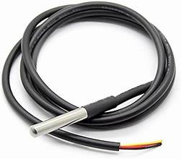
Sensor ( in de flow )
Functie: Meet de fysieke omgeving (temperatuur/luchtvochtigheid).
Techniek: Zet warmte om in een elektrisch signaal.
Data: Stuurt een ruwe digitale waarde naar de microcontroller via de datapin.

Slide 5
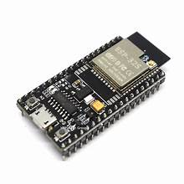
Esp32 ( in de flow )
Functie: Verwerkt de ruwe sensordata naar graden Celsius.
Vertaling: Verpakt de waarde in een JSON-bericht (bijv. {"temp": 21.5}).
Verzending: Stuurt dit pakketje via WiFi de "lucht" in naar de server.

Slide 6

Mqtt broker ( in de flow )
Software: Mosquitto (draait op de Raspberry Pi).
Functie: Sorteert alle binnenkomende berichten op basis van Topics.
Adres: Werkt als een digitaal postkantoor: "Dit bericht is voor topic sensors/groep1".

Slide 7

Telegraf ( in de flow )
Functie: De onzichtbare schakel tussen de postbode en het archief.
Actie: "Vangt" de MQTT-berichten op en vertaalt ze naar computertaal voor de database.
Automatisering: Zorgt dat elke meting netjes in de juiste "rij" terechtkomt.

Slide 8

Influxdb ( in de flow )
Type: Time Series Database (geoptimaliseerd voor tijd).
Kenmerk: Koppelt elke temperatuur aan een exact tijdstempel.
Geheugen: Bewaart alle historische data zodat we grafieken van vroeger kunnen maken.

Slide 9

Grafana ( in de flow )
Functie: De visuele presentatielaag in de browser.
Actie: Haalt de cijfers uit InfluxDB en tekent ze als meters en lijnen.
Inzicht: Maakt de data begrijpelijk voor mensen (bijv. rode kleur bij hitte).

Slide 10
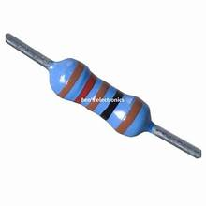
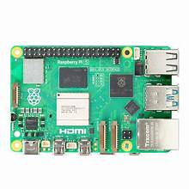
De Hardware
Component | Aantal
ESP32 | 1
DS18B20 Temperatuursensor | Even nummer
4.7kΩ weerstand | Even veel als sensoren
Breadboard | 1
Jumper wires | meerdere
USB kabel Batterijen Raspberry pi | 1 4 totaal minder van 5V 1

Slide 11
De Software-stack Op de ESP32
Arduino IDE: De ontwikkelomgeving waarin we de C++ code schrijven en uploaden.
C++ Libraries: * DHT.h / DallasTemperature.h: Om de sensortaal te begrijpen.
PubSubClient.h: Om het MQTT-protocol te kunnen spreken.
Notes:
"Onze softwareoplossing is een zogenaamde 'stack'. Dat betekent dat we verschillende lagen software op elkaar stapelen. Op het witte bordje (de ESP32) draait onze eigen code die we in de Arduino IDE hebben geschreven.
Het hart van het systeem draait op de Raspberry Pi. Daar gebruiken we de TIG-stack: Telegraf, InfluxDB en Grafana. Samen met Mosquitto zorgt dit ervoor dat we niet alleen live data zien, maar ook duizenden metingen uit het verleden razendsnel kunnen opvragen. Het mooie is: al deze software is 'Open Source', wat het perfect maakt voor schaalbare IoT-projecten."

Slide 12

De Software-stack Op de Raspberry Pi
Mosquitto (MQTT Broker): Het "postkantoor" dat alle berichten van de ESP32-bordjes ontvangt en sorteert.
Telegraf: De "brug" die de berichten van Mosquitto opvangt en in de database stopt.
InfluxDB: De "archiefkast" (Time Series Database) die elke meting opslaat met een exact tijdstempel.
Grafana: De "cockpit" die de data uit de archiefkast haalt en omzet in mooie grafieken en meters in de browser.

Slide 13
Live Demo

Slide 14
Onze fouten… | onze oplossingen…
Influx DB inloggegevens vergeten
Error status 2 bij uploaden
Slechte connecties gekozen PCB
Wachtwoord verandert als admin via de raspberry pi command prompt
Boot knop inhouden tijdens connect fase
Direct de draden zelf solderen

Slide 15
Hands-on Oefening

Slide 16
Reflectie
Mobiele app
Vochtigheids sensor
Gebruik maken van cloudflare

Slide 17

Vragen & Feedback

